Slide 1

Destination Quimperlé Les Rias
Accessibilité pour tous

Slide 2


Contexte / finalité / bénéfices
2. Réalisation du projet / plan d’actions
3. Le Projet pour le territoire
4. Acceslibre / Site de l’Office de Tourisme
2

Slide 3
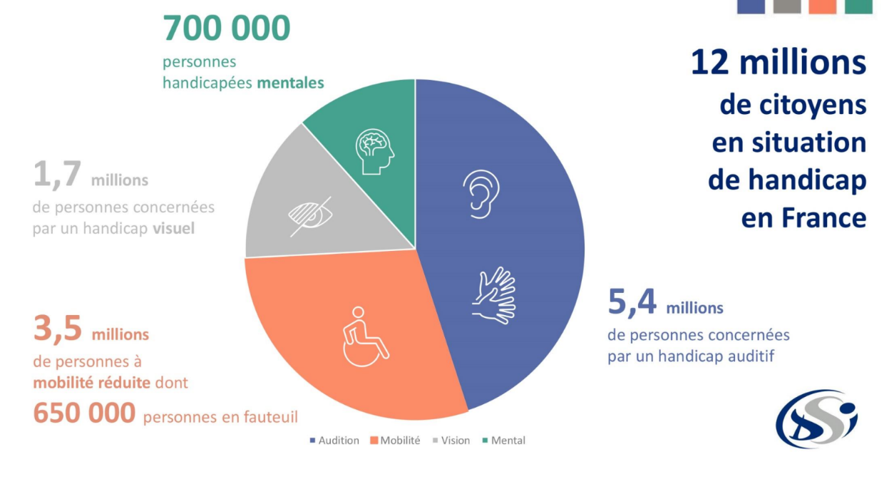

Slide 4

Contexte / Engagements
Feuille de route tourisme : Action 5-1 : Poursuivre et accentuer la démarche de labellisation
« Destination pour tous »
Label Green Destinations
Forte demande
Potentiel du territoire
Engagement des parties
Destination d’excellence
RSE Office de Tourisme
4

Slide 5
Finalité :
Rendre l’offre visible pour les habitants recherchant des activités accessibles aux PMR
Offrir aux visiteurs une offre globale de séjour accessible et vérifiée aux PMR sur une zone définie
5

Slide 6
Les bénéfices pour les habitants / acteurs du territoire
Réponse à une demande de + en + forte sur le territoire
Accompagnement de l’Office si souhait d’améliorer l’accessibilité de l’établissement ou d’obtenir la marque T&H
Mise en valeur des établissements / montée en qualité d’accueil
Nouveaux publics
Image d’un territoire moderne, à l’écoute et accueillant
6

Slide 7

“Cette offre est destinée aux personnes en fauteuil mais séduira également toute personne ayant des difficultés à se déplacer”

Slide 8






Le projet « Destination Quimperlé les Rias en fauteuil » - Un projet global de territoire
2024/2025
2025
2025/2026
2027/2028
2029
Zone test du Pouldu
Phase 2 : Moëlan / Riec
Phase 3: Riec/ Quimperlé/ Scaër
Extension aux autres handicaps
Constitution du dossier Destination pour Tous
8

Slide 9

Destination pour tous
Destination pour tous (DPT) est la seule marque d’Etat qui valorise une destination touristique accessible, permettant un séjour inclusif pour tous, habitants du territoire comme visiteurs extérieurs.
Actuellement seulement 9 villes marquées DPT en France
Aucune en Bretagne
Lorient Agglo sur le projet
Lorient Agglo p 18/19
Pour 5 ans, renouvelable
Un travail de longue haleine co-porté par les services communaux et intercommunaux
Pour en savoir plus : Destination pour Tous
9

Slide 10
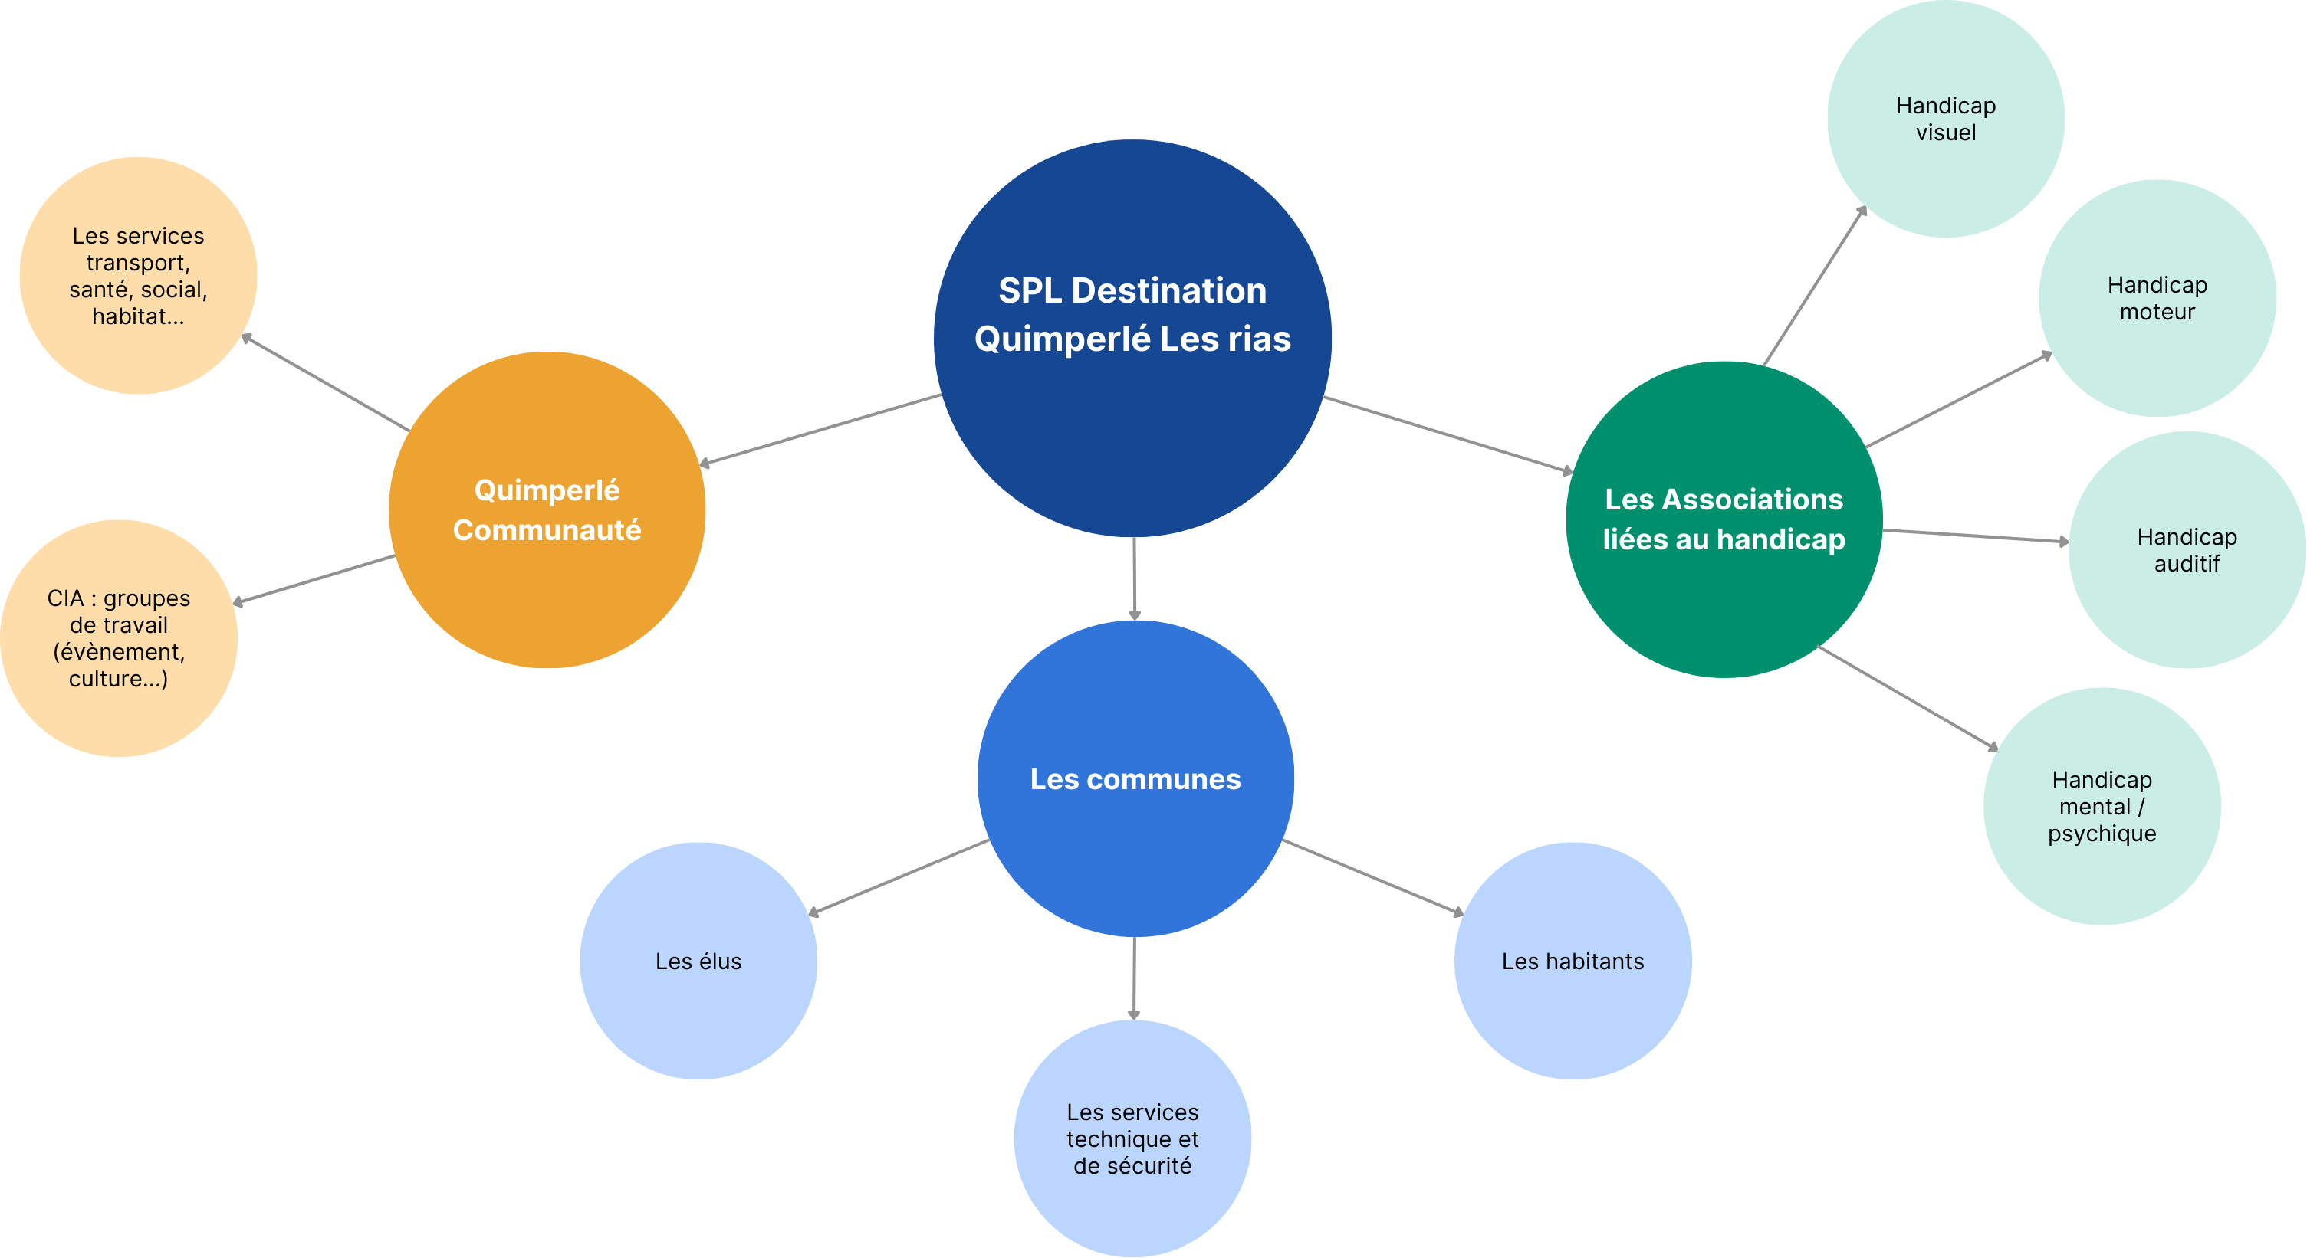
Un projet pour tous et avec tous

Slide 11
Quimperlé Les Rias - Accessibilité : ICI
Fiches Acceslibre : Ex Riec
11

Slide 12

Merci pour votre attention
www.quimperle-lesrias.bzh

